Slide 1

PROJETO DE UMA INSTALAÇÃO DE BOMBEAMENTO BÁSICA
RAIMUNDO FERREIRA IGNÁCIO

Slide 2
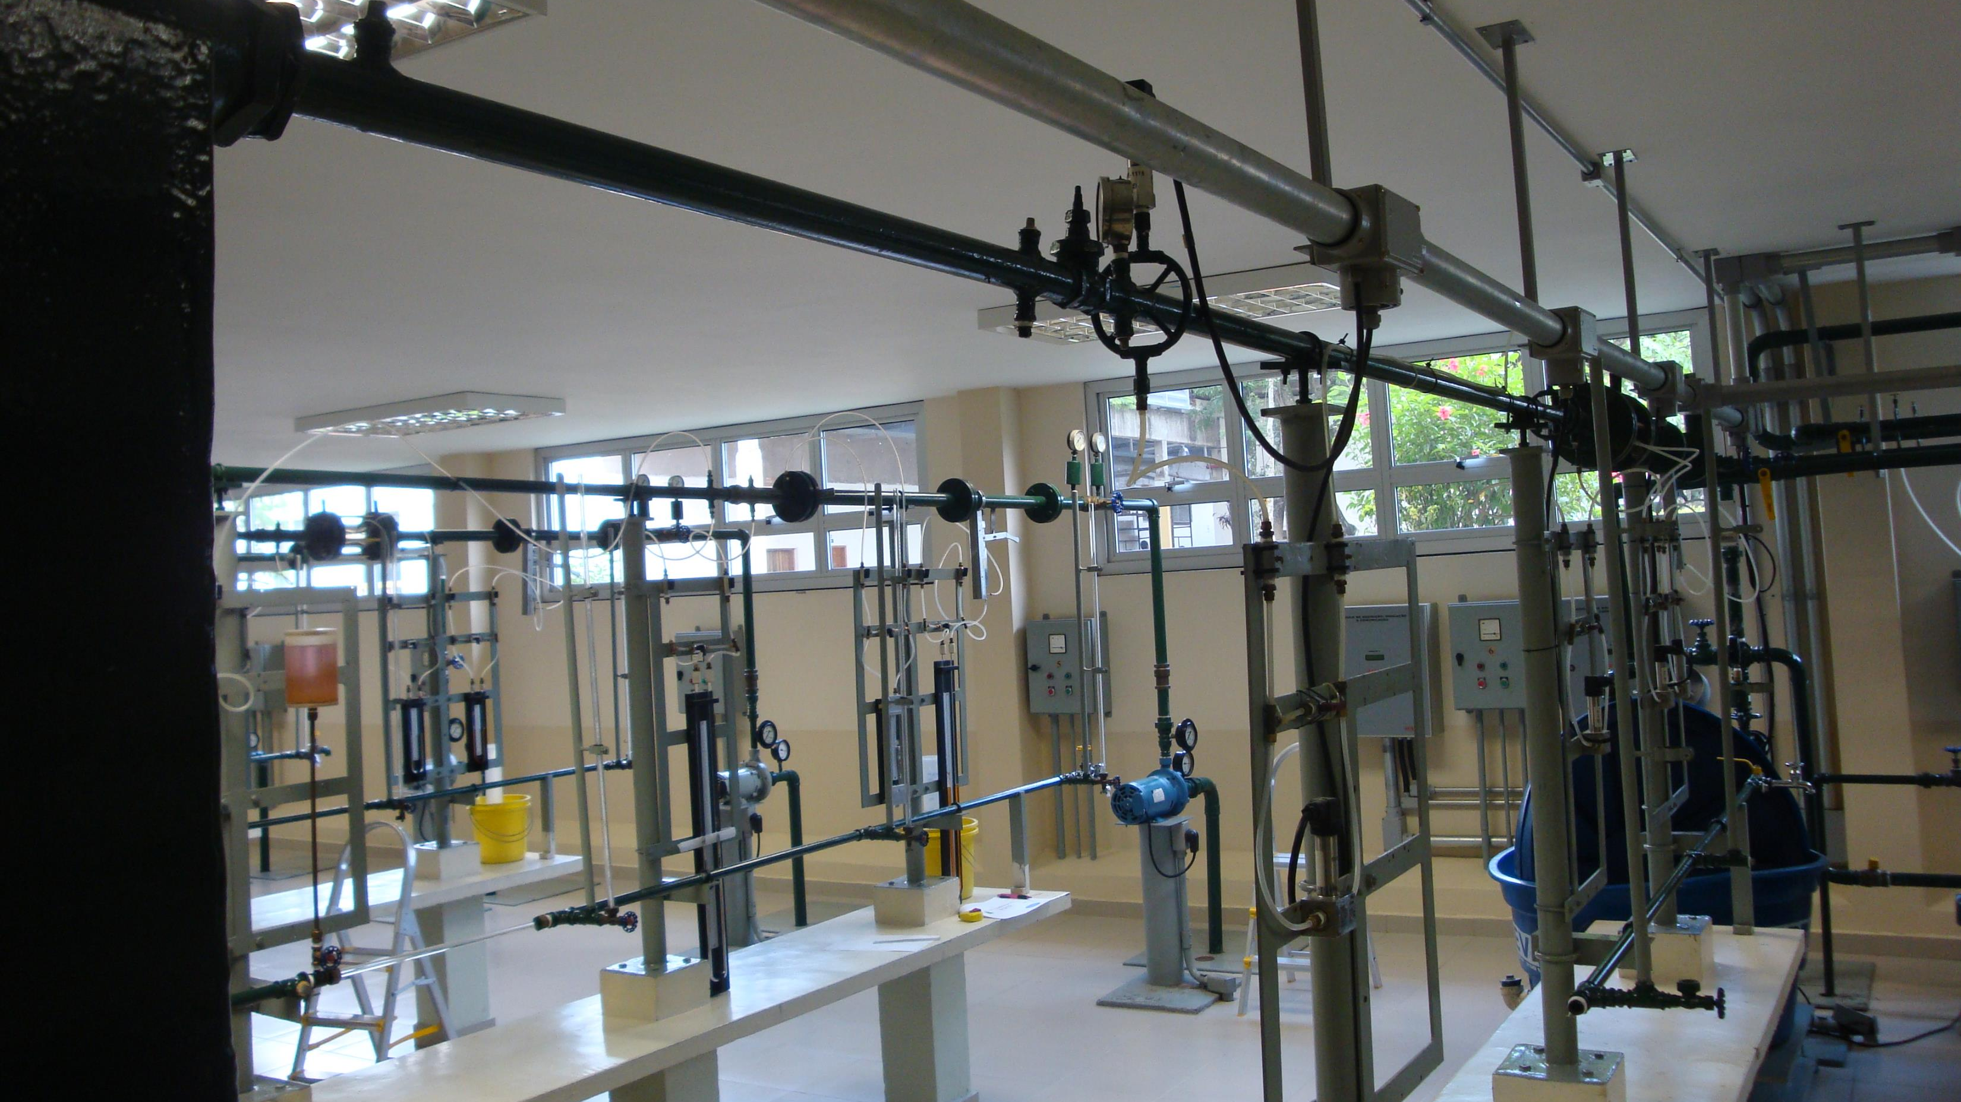


Projeto de uma instalação de bombeamento básica

Slide 3

Na vida, além de resolver problemas, temos que criar oportunidades!

Slide 4


Só assim seremos felizes
e realizaremos nossos
sonhos!

Slide 5
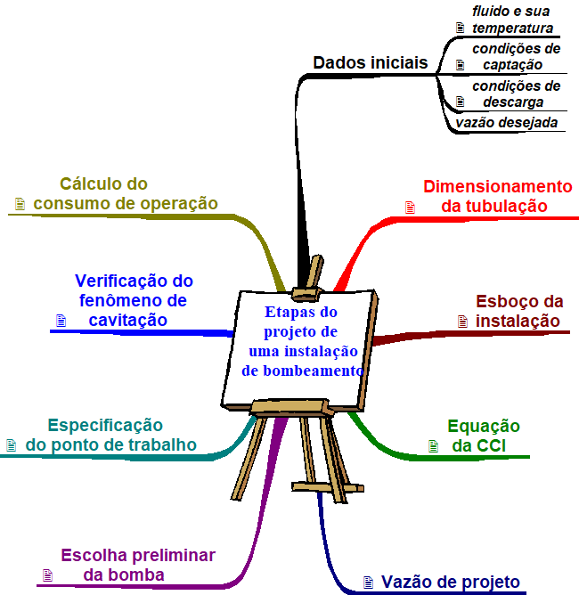

Vamos analisar as etapas do projeto!
Problemas propostos!
Q

Slide 6


Iniciamos o dimensionamento SEMPRE pela tubulação após a bomba, ou seja, tubulação de recalque!
Com a aplicação da instalação e a vazão desejada (Q = volume/tempo = velocidade média x área da seção formada pelo fluido) dimensionamos os tubos, ou seja especificamos o seu material, seu diâmetro nominal, sua espessura, seu diâmetro interno e a sua área de seção livre, para tal devemos recorrer a expressão a seguir:

Slide 7

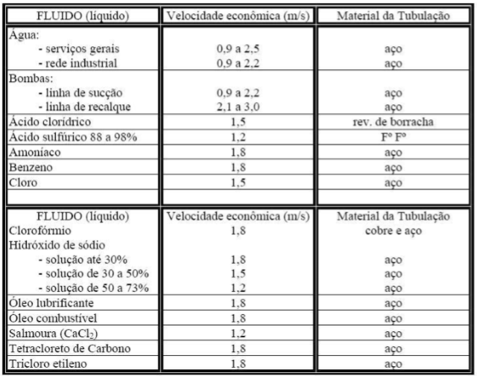

Vamos resolver o exemplo a seguir.
Em função do fluido se tem a velocidade econômica e o material mais usado na fabricação do tubo, isto para o recalque, veja uma das possibilidades:

Slide 8

51. Uma instalação de bombeamento foi projetada para transportar amoníaco com uma vazão de 3,2 L/s, pede-se dimensionar os tubos da mesma.
Considerando a tabela do slide anterior, temos:
Tendo a velocidade econômica, no caso 1,8 m/s, podemos calcular o diâmetro interno de referência:

Slide 9
Os diâmetros comerciais de aço-carbono estão definidos pela norma americana ANSI B 36.10 e B 36.19.
Todos esses tubos são designados por um número chamado “Diâmetro Nominal” ou “Bitola Nominal”, onde o diâmetro nominal de 1/8 até 12” não corresponde a nenhuma dimensão física dos tubos; de 14 até 36”, o diâmetro nominal coincide com o diâmetro externo dos tubos. Para cada diâmetro nominal fabricam-se tubos com várias espessuras de parede, porém sempre com o mesmo diâmetro externo.
A seguir, fornecemos a tabela como exemplo de tubos de aço – dimensões normalizadas de acordo com as Normas ANSI B.36.10 (para tubos de aço-carbono e aços de baixa liga), e B.36.19 (para tubos de aços inoxidáveis).
Notas:
1 A norma ANSI B.36.19 só abrange tubos até o diâmetro nominal de 12”.
2 As designações “Std”, “XS” e “XXS” correspondem às espessuras denominadas “normal”, “extra-forte”, e “duplo extra-forte” da norma ANSI B.36.10. As designações 10, 20, 30, 40, 60, 80, 100, 120 e 160 são “números de série” (schedulle number) dessa mesma norma. As designações 5S, 10S, 40S e 80S são da norma ANSI B.36.19.
3 As espessuras em mm indicadas na tabela são os valores nominais; as espessuras mínimas correspondentes dependerão das tolerâncias de fabricação, que variam com o processo de fabricação do tubo. Para os tubos sem costura a tolerância usual é ± 12,5% do valor nominal.

Slide 10
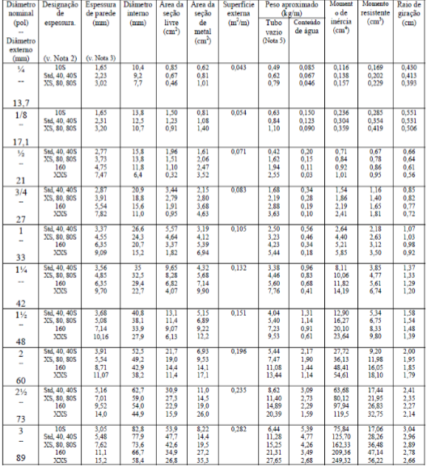
Notas (cont.):
4 Nesta tabela estão omitidos alguns diâmetros e espessuras não usuais na prática. Para a tabela completa, contendo todos os diâmetros e espessuras, consulte as normas ANSI B 36.10 e B 36.19.
5 Os pesos indicados nesta tabela correspondem aos tubos de aço-carbono ou de aços de baixa liga. Os tubos de aços inoxidáveis ferríticos pesam cerca de 5% menos, e os de inoxidáveis austeníticos cerca de 2% mais.
Para o problema 51, temos:

Slide 11


Se a instalação for considerada grande, custo da BOMBA + Motor + custo DE OPERAÇÃO menos significativo do que o custo da tubulação, podemos optar pelo menor diâmetro, no caso aço 40 de diâmetro nominal de 1,5”
Se a instalação for considerada pequena, custo da BOMBA + Motor + DE OPERAÇÃO mais significativo do que o custo da tubulação, podemos optar pelo maior diâmetro, no caso aço 40 de diâmetro nominal de 2”
Como ainda não podemos efetuar a análise anterior, desenvolvemos o projeto para os dois diâmetros anteriores e deixamos a decisão da escolha para o final do projeto.

Slide 12


Neste problema, só para ter respostas, vamos considerar uma instalação pequena o que nos leva a escolher o diâmetro de 2” aço 40 para o tubo depois da bomba.
Para o tubo antes da bomba, na tentativa de evitar o fenômeno de cavitação, adotamos um diâmetro comercial imediatamente superior, portanto, diâmetro antes da bomba de 2,5” aço 40.

Slide 13
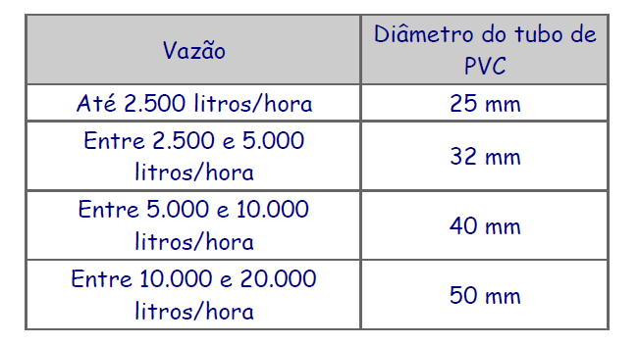
Voltar as etapas do projeto!
No caso da tubulação de PVC pode-se ainda especificar o diâmetro de referência através da vazão como mostra a tabela a seguir:
Existem outras maneiras de dimensionamento das tubulações que devem ser pesquisadas.

Slide 14

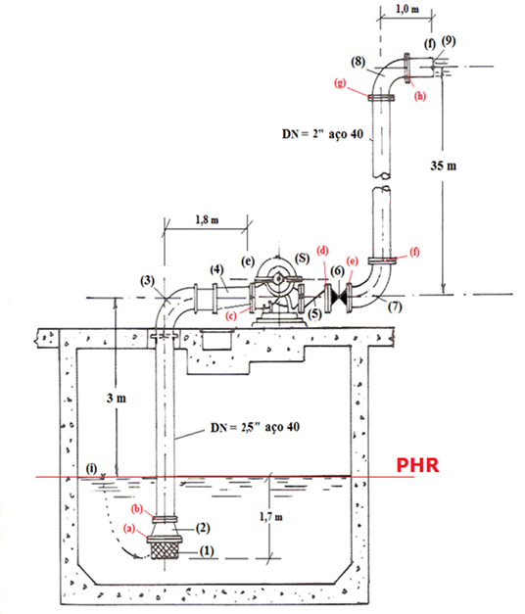
Com o esboço da instalação, temos:
EXEMPLO:
os comprimentos das tubulações;
também os acessórios hidráulicos e isto permite ter os seus comprimentos equivalentes;
podemos estabelecer todas as cotas, inclusive o melhor caminho para o escoamento.

Slide 15

1 – válvula de poço da Mipel de 3”
2 – redução concêntrica da Tupy 3”x 2,5”
3 – curvas fêmeas de 90⁰ de 2,5”
4 - redução concêntrica de 2,5” x 2” da Tupy
5 – válvula de retenção horizontal da Mipel de 2”
6 - Válvula globo reta sem guia da Mipel de 2”
7 e 8 – curvas fêmeas de 90⁰ de 2” da Tupy
9 - saída da tubulação de 2” da Tupy
Voltar as etapas do projeto!
– niple duplo de 3”;
(b) – niple duplo de 2,5”;
(c), (d), (e), (f), (g) e (h) – niples duplos de 2”

Slide 16

A equação da CCI representa a carga que deve ser fornecida ao fluido transportado, para que ele escoe com uma vazão Q. No caso de uma instalação com uma entrada e uma saída, a CCI é obtida aplicando-se a equação da energia entre a seção inicial e final.
52. A instalação é projetada para transporta a água a 25⁰C com uma vazão desejada de 4,2 L/s. Inicialmente, vamos obter a equação da curva característica da instalação (CCI)
Importante: a equação da CCI sempre será escrita em função da vazão, portanto onde existir a velocidade média, esta deve ser substituída pela vazão que será a nossa variável independente. Em alguns casos a CCI também ficará em função dos “f”.

Slide 17
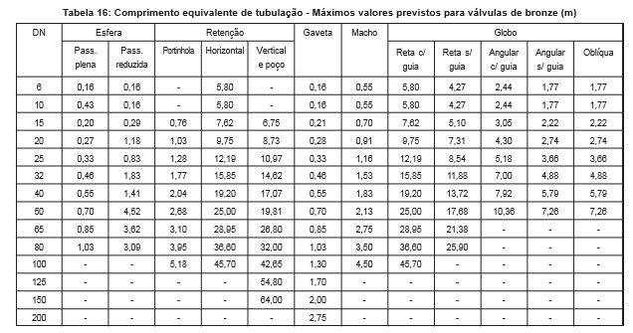
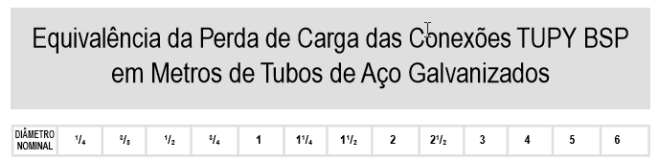
De 3”, temos:
1 – válvula de poço da Mipel de 3”
a – niple duplo de 3”

Slide 18

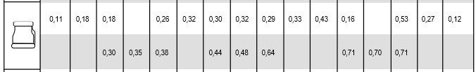
Para 2,5”, temos L = 6,5 m e:
(2) - redução concêntrica da Tupy 3”x 2,5”
(3) – curvas fêmeas de 90⁰ de 2,5”
(b) – niple duplo de 2,5”
De maneira análoga, determinamos a perda para 2”

Slide 19
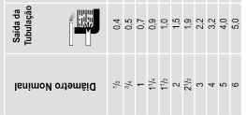
Para 2”, temos L = 36 m e:
(c), (d), (e), (f), (g) e (h) – niples duplos de 2”
4 - redução concêntrica de 2,5” x 2” da Tupy
5 – válvula de retenção horizontal da Mipel de 2”
6 - Válvula globo reta sem guia da Mipel de 2”
7 e 8 – curvas fêmeas de 90⁰ de 2” da Tupy
9 - saída da tubulação de 2” da Tupy

Slide 20

Voltar as etapas do projeto!
A equação da CCI para o exercício proposto é representada pela equação:

Slide 21



Voltar as etapas do projeto!
Assim prevemos o envelhecimento da instalação e de seus componentes.
Obtemos a vazão de projeto multiplicando a vazão desejada por um fator de segurança (f_{sg})
O f_{sg} é no mínimo 1,1 e se possível não superior a 1,2

Slide 22









Nota: pelo fato de ser a mais usada, estaremos considerando a escolha de uma bomba centrífuga neste CURSO - PROJETO DE UMA INSTALAÇÃO DE BOMBEAMENTO BÁSICA
53. Para a instalação anterior escolha a bomba e especifique o seu ponto de trabalho.
Iniciamos escolhendo o fabricante da bomba.
Neste problema, optamos em trabalhar com a bomba da KSB
http://www.escoladavida.eng.br/mecfluquimica/planejamento_12015/exemplos_ccb9.htm

Slide 23

propriedades do fluido transportado
temp (ºC) |  | μ (kg/ms) | ρ (kg/m³) | pv (Pa) | ν (m²/s)
25 |  | 8,89E-04 | 997 |  | 8,920E-07
Q | Q(m³/s) | Q(L/s) | Q(L/min)
m³/h | deve transformar para m³/h
16,6 |  | 4,62
mat. tubo aço
 | espessura | Dint (mm) | A (cm²)
 |  | 77,9 | 47,7
 | K(m) | DH/k
 | 4,60E-05 | 1693
mat. tubo aço
 | espessura | Dint (mm) | A (cm²)
 |  | 62,7 | 30,9
 | K(m) | DH/k
 | 4,60E-05 | 1363
Q(m³/h) | v(m/s) | Re | f_{Haaland} | f_{Swamee e Jain} | f_{Churchill} | f_{planilha}
16,6 | 0,97 | 84586 | 0,0208 | 0,0212 | 0,0212 | 0,0211
Q(m³/h) | v(m/s) | Re | f_{Haaland} | f_{Swamee e Jain} | f_{Churchill} | f_{planilha}
16,6 | 1,50 | 105096 | 0,0209 | 0,0212 | 0,0213 | 0,0211
Para sua escolha, com a Q_{projeto} (4,62 L/s) na equação da CCI nós calculamos o H_{Bprojeto}
mat. tubo aço
 | espessura | Dint (mm) | A (cm²)
 |  | 52,5 | 21,7
 | K(m) | DH/k
 | 4,60E-05 | 1141
Q(m³/h) | v(m/s) | Re | f_{Haaland} | f_{Swamee e Jain} | f_{Churchill} | f_{planilha}
16,6 | 2,13 | 125307 | 0,0211 | 0,0214 | 0,0214 | 0,0213

Slide 24
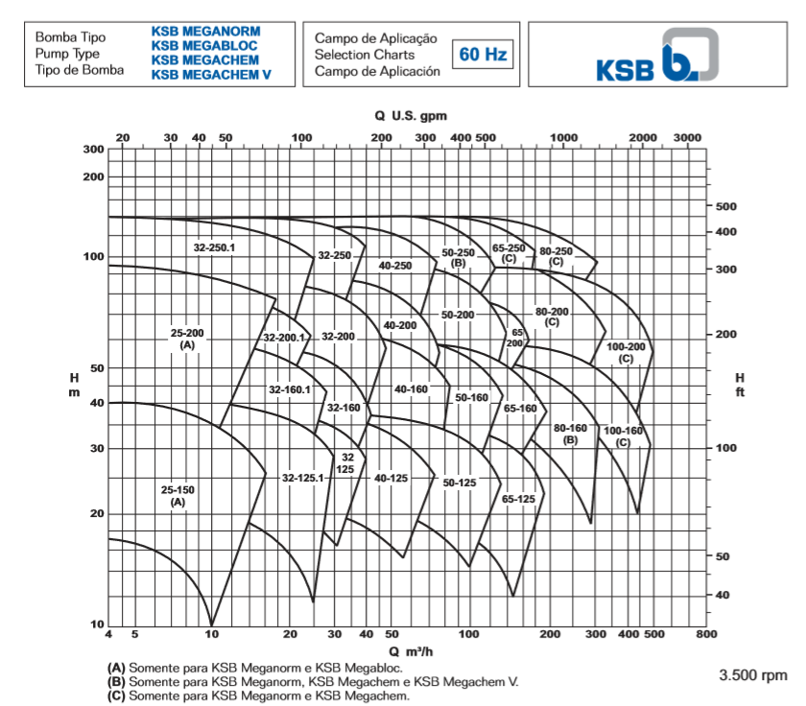

Voltar as etapas do projeto!
Marcamos a Qprojeto e o HBprojeto no diagrama de tijolos e obtemos as bombas adequadas para o modelo escolhido.
46,8
Considerando a 32-160.1 inicialmente
16,6

Slide 25
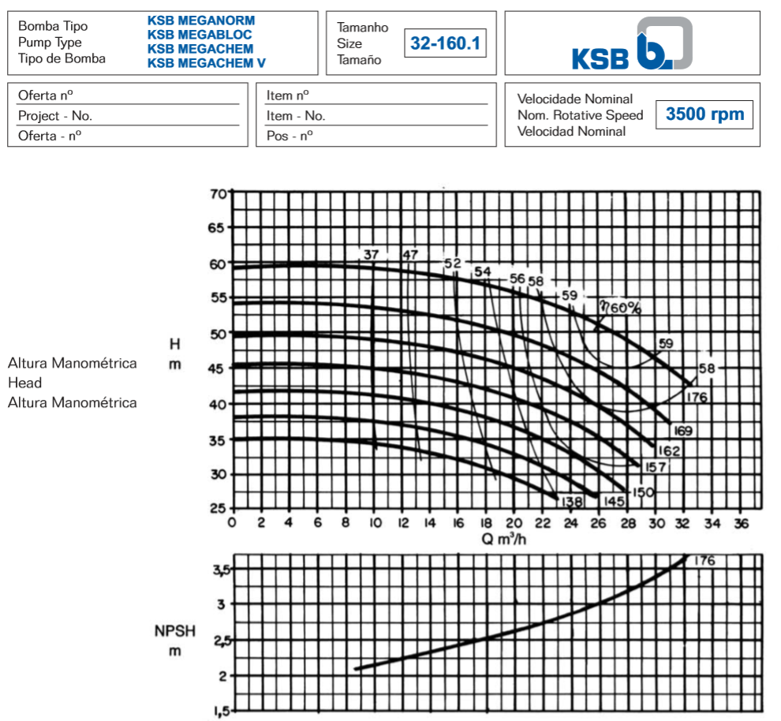

Determinação do ponto de trabalho da bomba e do diâmetro do rotor dela.
No catálogo do fabricante localizamos as curvas do modelo selecionado
Marcamos a vazão e a carga manométrica de projeto e já temos o provável diâmetro do rotor.
http://www.escoladavida.eng.br/mecfluquimica/planejamento_12015/exemplos_ccb9.htm

Slide 26
Sobre as curvas dadas pelo fabricante (CCB), traçamos a CCI e nos cruzamentos, definimos os pontos de trabalho.
Para a bomba com diâmetro do rotor 162 mm, poderíamos estimar:
52,5
Q(m³/h) | f3" | f2,5" | f2" | Hs(m)
0 | 0 | 0 | 0 | 38,0
4 | 0,0271 | 0,0263 | 0,0258 | 38,6
8 | 0,0237 | 0,0233 | 0,0232 | 40,2
12 | 0,0222 | 0,0221 | 0,0221 | 42,7
16 | 0,0213 | 0,0213 | 0,0215 | 46,2
20 | 0,0208 | 0,0209 | 0,0211 | 50,6
24 | 0,0203 | 0,0205 | 0,0208 | 55,8
28 | 0,0200 | 0,0203 | 0,0206 | 62,0
32 | 0,0197 | 0,0201 | 0,0204 | 69,1
36 | 0,0195 | 0,0199 | 0,0203 | 77,1
47
17

Slide 27

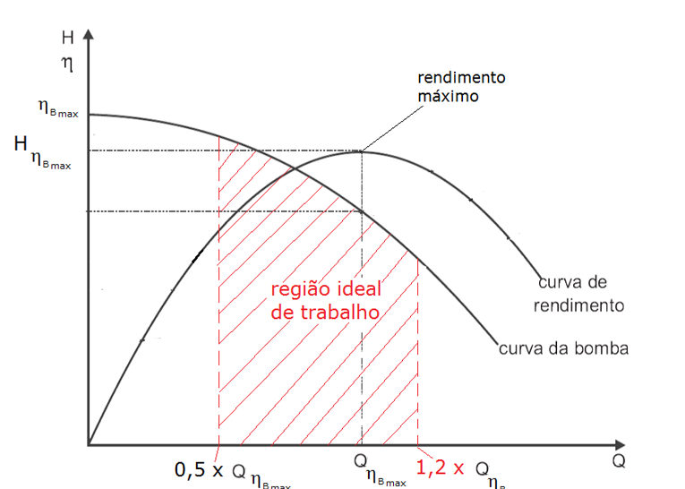

Ele recomendaria o correspondente ao rendimento máximo!
Com a vazão correspondente ao rendimento máximo da bomba, podemos estabelecer uma região ideal de trabalho para a bomba e que está compreendida entre 50% e 120% da vazão do rendimento máximo.
O ponto de trabalho especificado seria compatível com o recomendado pelo fabricante da bomba selecionada?

Slide 28
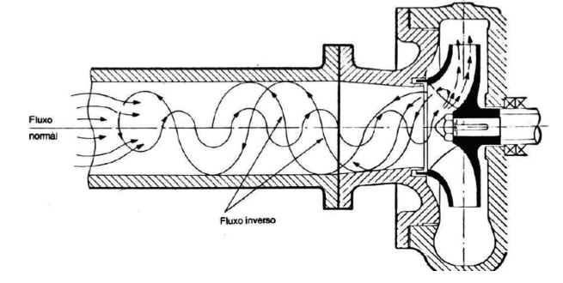
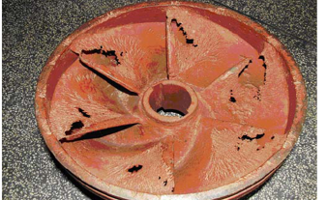
Voltar as etapas do projeto!
Na verdade, abaixo de 70% da vazão do rendimento máximo já ocorre o fenômeno de recirculação, porém é abaixo de 50% que este fenômeno passa a originar ruídos e danos significativos para a bomba.
E por que não abaixo de 50% da vazão do rendimento máximo e se possível não acima de 1,2 da vazão do rendimento máximo?
Com vazões acima de 120% da vazão do rendimento máximo a probabilidade de ocorrer o fenômeno de cavitação é maior!

Slide 29
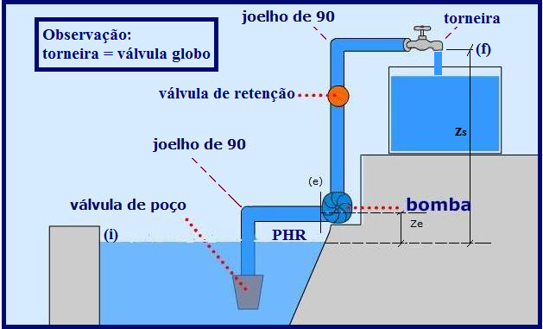
Em instalação hidráulica cavitação é o fenômeno de vaporização total, ou parcial do fluido na própria temperatura de escoamento devido estar submetido a uma pressão muito baixa e posteriormente voltar a ser líquido com o aumento da pressão, também em um processo isotérmico.
Inicialmente se imaginou que a seção de menor pressão era a seção de entrada da bomba e aí se estudou o fenômeno de cavitação, o qual foi denominado de supercavitação e este ocorre sempre que p_{eabs} for menor ou igual a pressão de vapor.
Pelo fato do fenômeno de cavitação poder comprometer todo o projeto de uma instalação de bombeamento alguns cuidados preliminares devem ser tomados para evitá-lo, cuidados estes onde objetivamos trazer a pe o mais perto possível da patm, ou até mesmo superior a ela.
Considerando a equação acima, quais seriam os cuidados que deveriam ser adotados com objetivo de evitar a supercavitação?

Slide 30

Os cuidados adotados na tentativa de evitar o fenômeno de cavitação seriam:
1º → a bomba deve ser instalada o mais perto possível do nível de captação com a finalidade de diminuir Z_{e}, ou, se possível, a bomba deve ser instalada abaixo do nível de captação (bomba “afogada”) com isto Z_{e} < 0 .
2º → a tubulação antes da bomba deve ser a menor possível com a finalidade de diminuir a perda de carga (H_{paB}).
3º → na tubulação antes da bomba devem ser usados os acessórios estritamente necessários com a finalidade de diminuir a H_{paB}.
4º → o diâmetro da tubulação antes da bomba deve ser um diâmetro imediatamente superior ao diâmetro de recalque com a finalidade, tanto de diminuir a carga cinética de entrada da bomba, quanto diminuir H_{paB}.
5º → o ponto de trabalho da bomba deve estar o mais próximo do ponto de rendimento máximo.

Slide 31

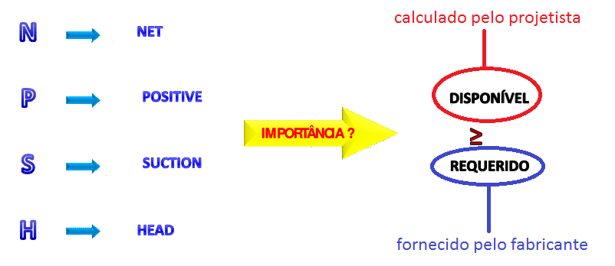
E a condição necessária e suficiente para não ocorrer a cavitação é:
A condição para não existir a supercavitação era: p_{eabs} > p_{vapor} , porém isto só garante que não ocorre a cavitação na entrada da bomba, ela pode estar ocorrendo no interior da bomba na região de seu rotor e aí teremos que recorrer ao NPSH.

Slide 32
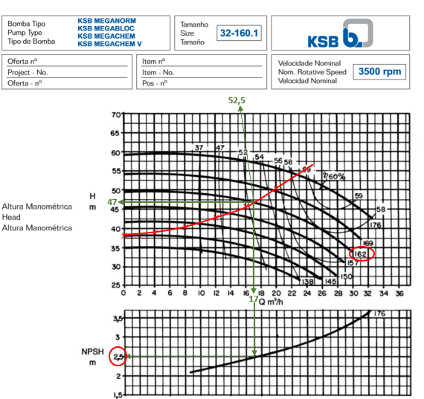
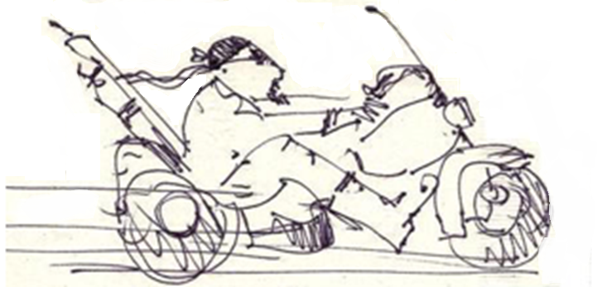
Tanto o NPSH do fabricante como o do projetista são calculados com o PHR no eixo da bomba e com a vazão de trabalho!
Mas a bomba escolhida foi a de Dr = 162 mm e o NPSHr lido para 176 mm?

Slide 33
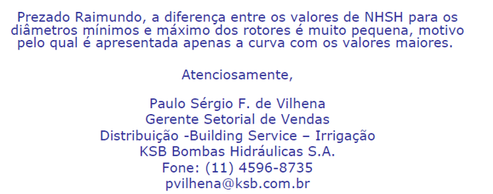
Fiz esta pergunta para o fabricante, vamos ver o que ele me respondeu!
54. Considerando o problema que está sendo desenvolvido, verifique se a instalação em questão está sujeita ao fenômeno de cavitação.

Slide 34
Voltar as etapas do projeto!
Nenhum problema de cavitação, já que existe uma ótima reserva contra ela!

Slide 35

O motor que aciona a bomba deverá trabalhar sempre com uma folga ou margem de segurança a qual evitará que o mesmo venha, por uma razão qualquer, operar com sobrecarga. Portanto, recomenda-se que a potência necessária ao funcionamento da bomba (N_{B}) seja acrescida de uma folga, conforme especificação a seguir (para motores elétricos):
Potência exigida pela Bomba (N_{B}) | Margem de segurança recomendada (%)
até 2 CV | 50
de 2 a 5 CV | 30
de 5 a 10CV | 20
de 10 a 20CV | 15
acima de 20 CV | 10
Não dá para falar do consumo de operação sem escolher o motor elétrico, uma das maneiras mais utilizadas para acionar as bombas hidráulicas.
Consumo de
operação
APRESENTO O PROCEDIMENTO QUE PODE SER LIDO NA PÁGINA 69 DO LIVRO BOMBAS E INSTALAÇÕES DE BOMBEAMENTO ESCRITO POR A. J. MACINTYRE E EDITADO PELA LTC EM 2008.
Para motores a óleo diesel recomenda-se uma margem de segurança de 25% e a gasolina, de 50% independente da potência calculada.

Slide 36

Iniciamos especificando o motor elétrico, já que temos a potência mecânica da bomba selecionada.
de 5 a 10 CV | 20
Motores comerciais:
Considerando uma rede elétrica de 220 v, que é recomendada para motores de até 200 CV, tem-se: 1/2; 3/4; 1; 1,5; 2; 3; 5; 7,5; 10; 15; 20;25; 30; 40; 50; 75; 100; 125; 150 e 200 (CV).
55. Considerando que a instalação em questão opera 8 h/dia e 24 dia/mês, especifique o consumo de operação mensal.
Selecionando o motor de 7,5 CV, temos:

Slide 37
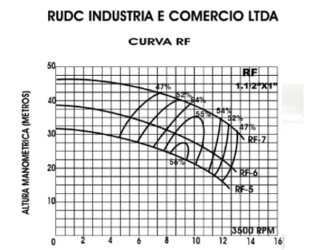
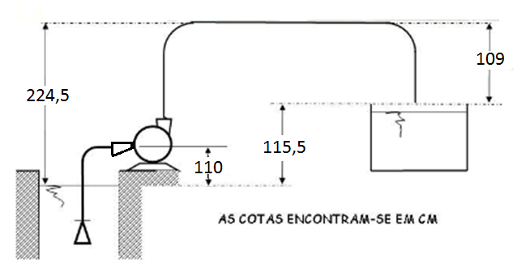
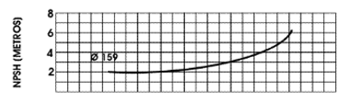
56. A instalação de bombeamento a seguir opera com uma bomba cujas curvas são conhecidas e dadas ao lado. Sabendo que bombeia água a 28⁰C, com uma vazão de trabalho de 3 L/s e que a tubulação antes da bomba (aB) tem um diâmetro nominal de 2” aço 40, pede-se:
verificar a supercavitação;
verificar a cavitação através do NPSH;
Se tiver cavitando proponha alguma solução e comprove que a mesma resolveu o problema.
Dados: leitura barométrica igual a 702 mmHg; comprimento da tubulação antes da bomba igual a 1,7 m; ΣL_{eqaB2”} = 15,05 m; ΣL_{eqaB1,5”} =0,38m

Slide 38
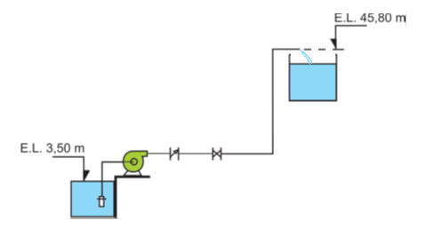
57. Considere a figura e as informações a seguir: o rendimento do grupo motor-bomba é 0,8; a vazão a ser recalcada é 0,5 L/s do reservatório inferior até o reservatório superior, conforme a figura; a perda de carga total para a sucção é 0,85 m; a perda de carga total para o recalque é 2,30 m e que a carga cinética na saída é desprezível. Qual a menor potência, em CV, do motor comercial que deve ser especificado para este caso?
Dados adicionais:
Sabendo que a instalação opera 12 h/dia e 30 dia/mês, especifique o seu consumo de operação trimestral.

Slide 39
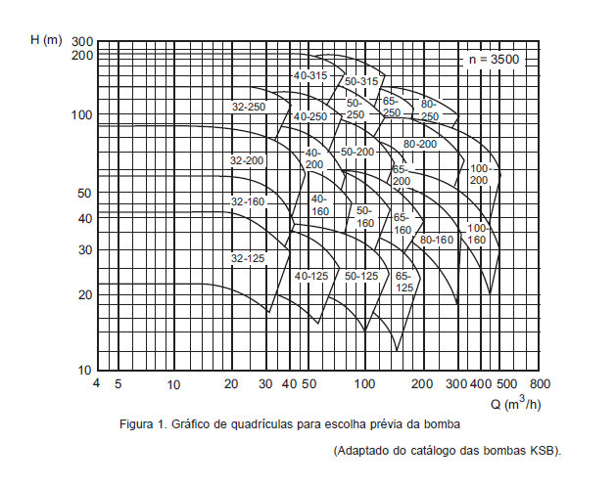
58- Uma instalação industrial de bombeamento tem uma vazão de projeto igual a 6,94 L/s. Sabendo que tanto a seção inicial como a final são representadas por níveis do fluido bombeado, que se encontram submetidas à pressão atmosférica local, que adotando o plano horizontal de referência no eixo da bomba à cota inicial é -2,5m e a cota final 40 m e que o fluido escoando com a vazão de projeto a perda de sução é 60% da cota inicial e que a perda no recalque é equivalente a 40% da cota final, pede-se:
  selecionar a bomba através do diagrama de tijolos dado;
  considerando que o fluido na situação descrita é a água a 4⁰ C (ρ = 1000 kg/m³), especifique a potência útil da bomba;
  para a situação descrita calcule o rendimento da bomba.

Slide 40
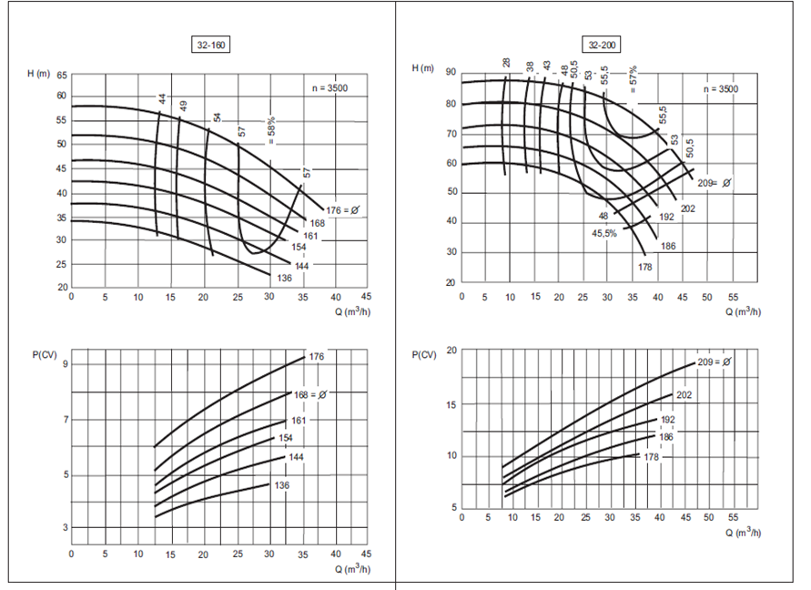

Slide 41
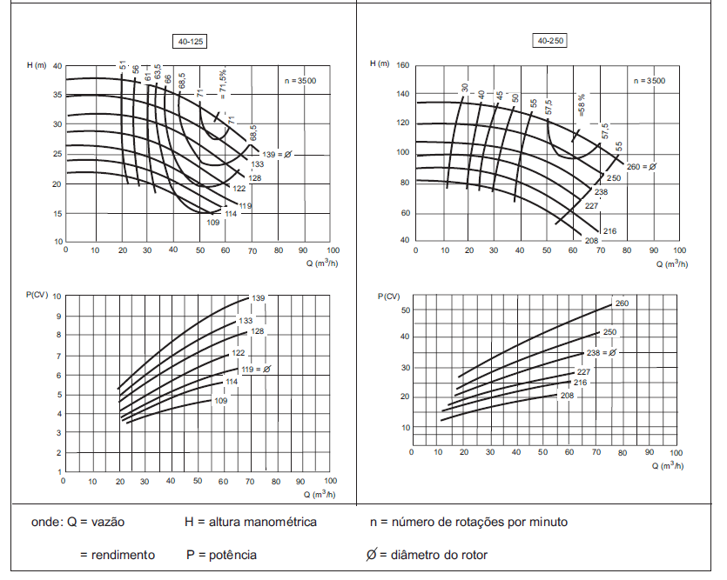

Slide 42
59. A instalação a seguir foi projetada para alimentar um processo químico que exige uma pressão p₂ em sua entrada. No gráfico do próximo slide é representada a curva característica da instalação (CCI) e as curvas H_{B} = f(Q) e η_{B} = f(Q) da bomba que foi selecionada para o funcionamento adequado da instalação. Devido a um problema administrativo alguns dados como os valores do eixo da vazão e a rugosidade do material do tubo foram perdidos. Sabendo que o comprimento total da instalação (L + Σleq) é igual a 125 m e que o motor elétrico tem uma potência útil de 3,7 kW, determine:
Processo químico
a vazão de bombeamento do fluido, que no caso é a água a 20⁰C (ρ = 998,2 kg/m³);
a perda de carga total para a vazão de trabalho;
a pressão na entrada do processo (p₂);
o coeficiente de perda de carga distribuída.
(2)
4 m
D_{sução} = D_{recalque} = 77,9 mm
2 m
B
2m
(1)
1m

Slide 43
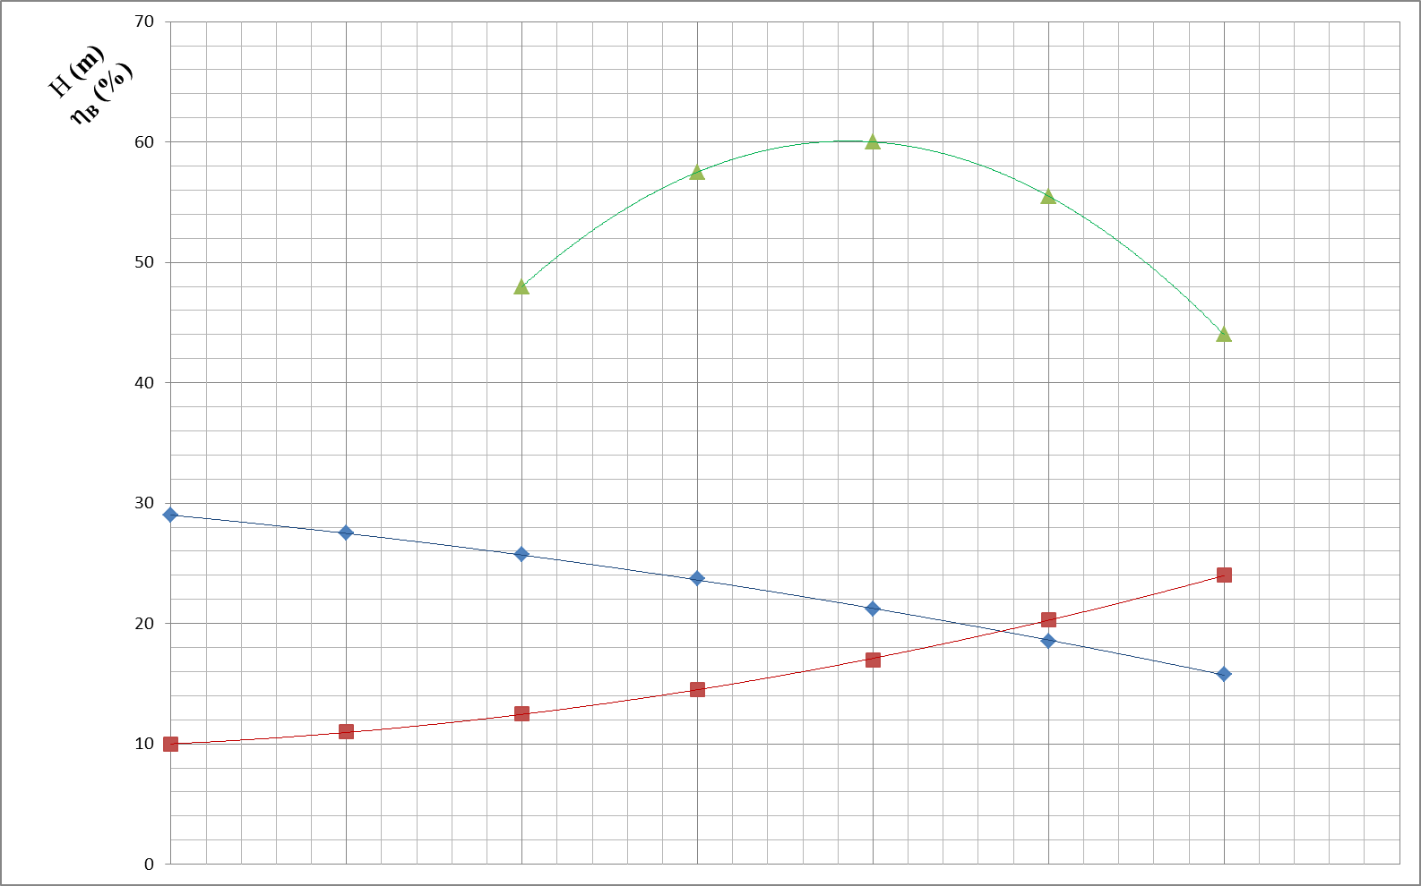

Slide 44
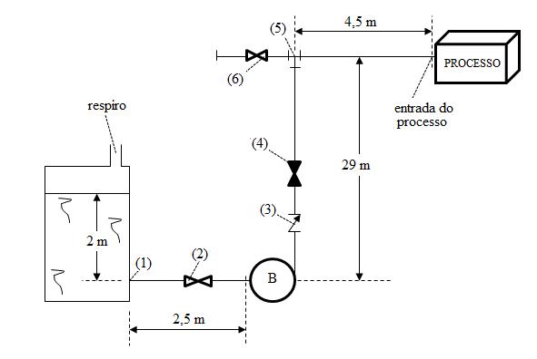
60 - A instalação a seguir será dimensionada para transporta um fluido com uma vazão desejada de 4,0 L/s, alimentando um processo que na sua entrada exige uma pressão 13 mca e trabalhando com tubulação de PVC rosqueada da tigre com rugosidade igual a 0,06 mm. Conhecendo as seguintes propriedades do fluido a ser bombeado: massa especifica relativa igual a 1,3 e viscosidade igual a 0,0188 Pa x s, dimensione a tubulação (diâmetro externo e espessura mínima, diâmetro interno e área da seção livre), escreva a equação da CCI em função da vazão e dos coeficientes de perda de carga distribuída, especifique a carga manométrica de projeto utilizando o fator de segurança mínimo e com os coeficientes de perda de carga distribuída calculados pela fórmula de Churchill.
Singularidade | Rep.
Entrada normal | (1)
Regis. Gaveta aberto | (2)
Valv. Retenção tipo pesada | (3)
Regis. Globo aberto | (4)
Tê 90⁰ saída bilateral | (5)
Regis. Gaveta fechado | (6)

Slide 45


Após resolver os 5 problemas propostos, esta primeira etapa do PROJETO DE UMA INSTALAÇÃO DE BOMBEAMENTO BÁSICA pode ser considerada finalizada, desejando estudar um pouco mais o tema, aguarde o próximo módulo INSTALAÇÕES HIDRÁULICAS DE ABASTECIMENTO.
NÃO ESQUEÇAM
DE REVERENCIAR
AS NOVAS PERGUNTAS
ELAS CERTAMENTE
ABREM NOVOS CAMINHOS
O QUE JAMAIS OCORRE
COM AS VELHAS RESPOSTAS.

